Slide 1
ЭТА УДИВИТЕЛЬНАЯ ПРИРОДА
Учителя начальной школы
Конишева Ю.Н.
Крестинина Е.В.
Клочкова Е.А.
Учитель физики Ратбиль Е.Э.
ГБОУ Школа №1130 г.Москвы

Slide 2



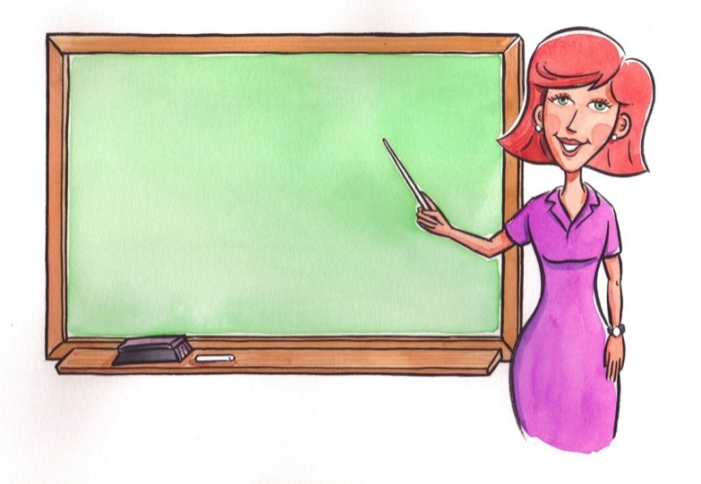
ИССЛЕДОВАТЬ

Slide 3



Наши помощники

Slide 4
ТЕЛА
(предметы)
ЕСТЕСТВЕННЫЕ
ИСКУССТВЕННЫЕ

Slide 5

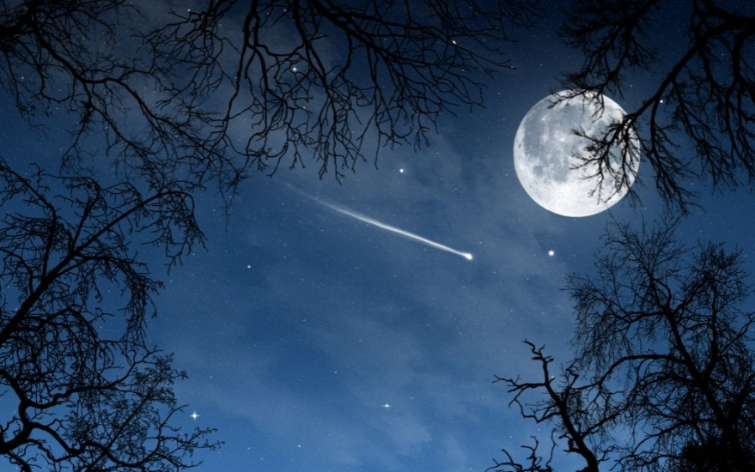
НЕБЕСНЫЕ ТЕЛА
CОЛНЦЕ, ЛУНА, ЗВЁЗДЫ, КОМЕТЫ, ПЛАНЕТЫ

Slide 6
ТЕЛА СОСТОЯТ ИЗ …
ВЕЩЕСТВ
Выполните задание:
рабочая тетрадь стр.24 №4

Slide 7
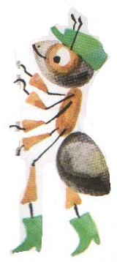
САМОПРОВЕРКА:
ТЕЛА
ВЕЩЕСТВА
ГВОЗДЬ
ПРОВОЛОКА
ЛОЖКА
ЖЕЛЕЗО
МЕДЬ
АЛЮМИНИЙ

Slide 8
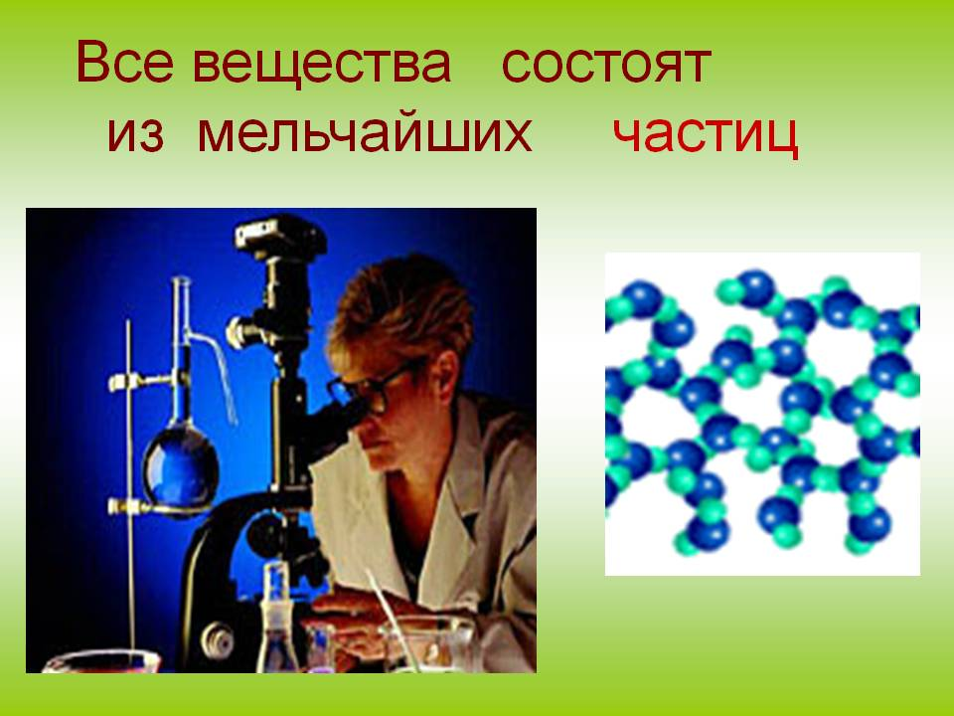
ПРОДЕЛАЕМ ОПЫТЫ:
Учебник стр.38

Slide 9
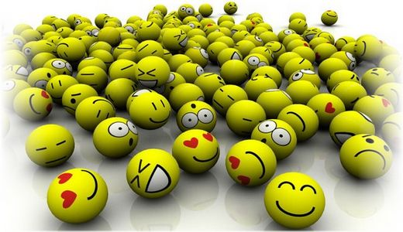

Словарик
Атом (от др.-греч. ἄτομος — неделимый, не разрезаемый.
Мельчайшая частица вещества)
Молекула (новолат. molecula, совокупность нескольких атомов)
Гипотеза (др.-греч. ὑπόθεσις — предположение)
Философы – любители мудрости.

Slide 10
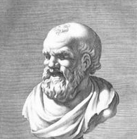
Демокрит (ок. 470 - ок. 380 до н. э)
Атомистская гипотеза
тела состоят из мельчайших неделимых частиц - атомов
Атом есть мельчайшее «неделимое» тело, не подверженное никаким изменениям.

Slide 11

Атомистская гипотеза
Выслушай то, что скажу, и ты сам, несомненно, признаешь,
что существуют тела, которых мы видеть не можем.
Платье сыреет всегда, а на солнце вися, оно сохнет;
Видеть, однако, нельзя, как влага на нём оседает,
Да и не видно того, как она исчезает от зноя.
Значит, дробится вода на такие мельчайшие части,
Что недоступны они совершенно для нашего глаза.
Так и кольцо изнутри, что долгое время на пальце
Носится, из году в год становится тоньше и тоньше.

Slide 12
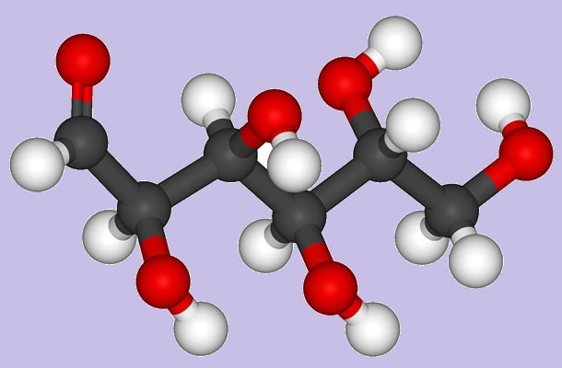
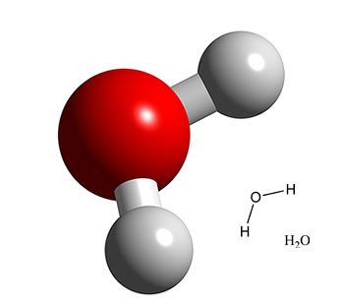
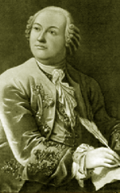
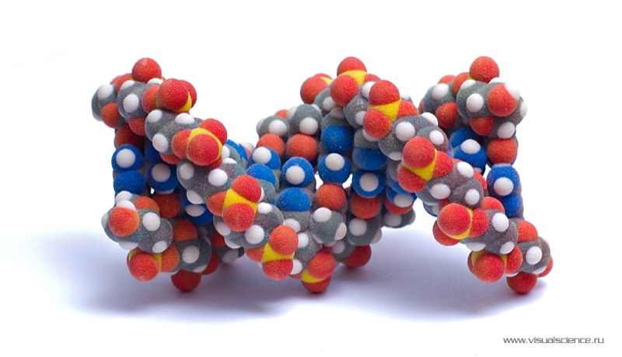
М.В. Ломоносов
(1711-1765 гг.)
Молекулы состоят из атомов, как из одинаковых, так и различных.

Slide 13
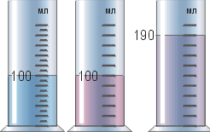
Вещества состоят из частиц, разделённых промежутками

Slide 14



Slide 15
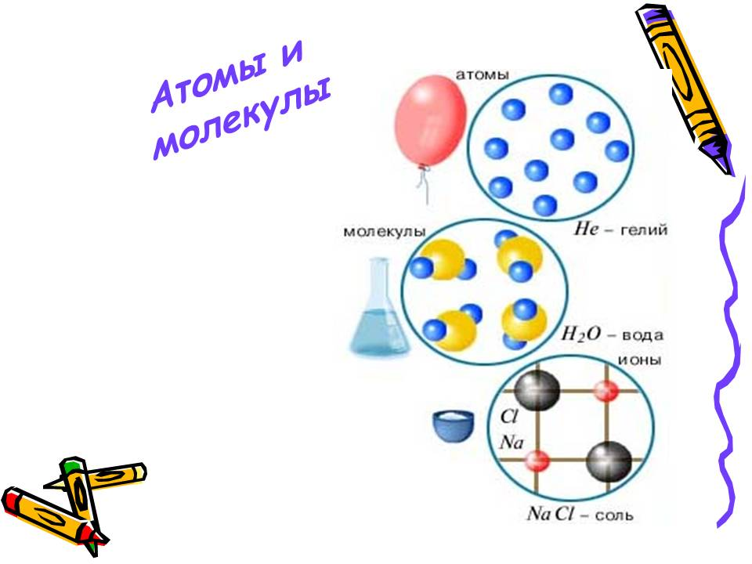

Slide 16
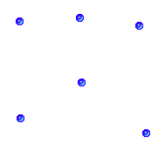
Тепловое движение молекул в газе
Молекулы в газе движутся хаотично
Газы не сохраняют ни формы, ни объема, их объем и форма совпадают с объемом и формой сосуда, который они заполняют

Slide 17
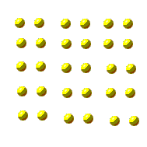
Тепловое движение молекул в жидкости
Молекулы жидкости расположены почти вплотную друг к другу.
Жидкости очень плохо сжимаются, сохраняют свой объем, принимают форму сосуда.

Slide 18
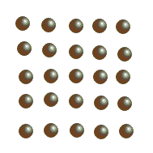
Тепловое движение молекул в твёрдых телах
Атомы и молекулы твердых тел колеблются около определенных положений равновесия
Твердые тела сохраняют и объем, и форму
Если мысленно соединить центры положений равновесия атомов или ионов твердого тела, то получится кристаллическая решетка

Slide 19
ТЕЛА
ВЕЩЕСТВА
ЧАСТИЦЫ
ТВЁРДЫЕ
ГАЗООБРАЗНЫЕ
ЖИДКИЕ
ЕСТЕСТВЕННЫЕ
ИСКУССТВЕННЫЕ

Slide 20


ОЦЕНИТЕ СВОЮ РАБОТУ НА УРОКЕ
МНЕ БЫЛО ИНТЕРЕСНО И ПОНЯТНО
У МЕНЯ ОСТАЛИСЬ ВОПРОСЫ, Я ХОТЕЛ БЫ ЕЩЕ УЗНАТЬ …

Slide 21
УРОК ОКОНЧЕН.
СПАСИБО
ЗА ВНИМАНИЕ !

